Slide 1
Servidors de correu
Servidors de correu.
Protocols IMAP, POP i SMTP. Web mail. SPAM. Client de correu
Notes:
Presentació: Nom. Index de les tres parts de la prova?
OBJECTIU: comprovació de l'aptitud pedagògica de l'aspirant i el seu domini de les tècniques necessàries per a l'exercici docent
CONCLUSIÓ: Degut a que el temps per aquesta prova es limitat, em centraré en les parts de la programació que són competència directa del professor i només esmentaré de forma ràpida les qüestions que venen fixades de forma normativa per alguns dels ents reguladors dels Cfs.
El meu objectiu és intentar demostrar en aquest temps límitat la meva capacitat com a docent, que puc ser bon comunicador, amb iniciativa i creativitat, sensible amb la diversitat a l'aula i als conflictes i/o problemes que poden sortir i que obviament predisposat a la innovació i adaptació a les circumstàncies

Slide 2


Conceptes. MTA, MUA, MDA
Mail Transfer/Transport Agent (MTA)
  Aplicació informàtica encarregada de transportar correus electrònics entre màquines.
  Són els encaminadors del correu electrònic.
Mail User Agent (MUA)
  Aplicació informàtica orientada als usuaris, encarregada de gestionar l'enviament i recepció de correus electrònics.
Mail delivery agent (MDA)
  Aplicació encarregada de repartir els correus a les Mail Boxes dels clients MUA.

Slide 3
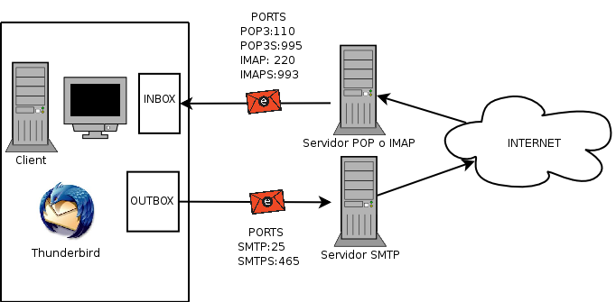
Diagrama. SMTP, POP3 i IMAP

Slide 4
POP3
POP3 (Post Office Protocol versió 3)
  Protocol client-servidor (nivell d'aplicació) utilitzat per recollir el correu d'un servidor de correu.
  Definit per diferents normes RFC (RFC 1939, 2195, 2449, 1734, 2222, 3206 i 2595).
  És més senzill que IMAP però amb menys funcionalitats.
  El correu descarregat del servidor s'esborra del servidor. Permet descarregar el correu i llegir-lo fora de línia.
  Protocol antic pensat per a les connexions mòdem.

Slide 5
IMAP
Internet Message Access Protocol (IMAP)
  Protocol client-servidor (nivell d'aplicació) utilitzat per accedir al correu electrònic d'un servidor de correu.
  Definit per diferents normes RFC (RFC 3501, 2683, RFC 2177...)
  La versió actual és la 4. Abans anomenada Internet Mail Access Protocol.
  Permet treballar directament al servidor de correu sense necessitat de descarregar els correus.
  Aporta més funcionalitats respecte a IMAP.

Slide 6
IMAP vs PoP3
  IMAP manté la connexió amb el servidor de correu establerta (millor temps de resposta). Amb POP3 cal descarregar el correu.
  IMAP permet tenir diferents clients connectats al mateix temps.
  IMAP permet accedir a les diferents parts MIME d'un missatge (text, fitxers adjunts, etc.) per separat.
  IMAP emmagatzema l'estat dels missatges (llegit, no llegit, important, etc.) al servidor.
  IMAP permet crear carpetes al servidor.
  IMAP permet fer cerques de missatges al servidor.

Slide 7
IMAP vs PoP3
  IMAP té un sistema (Built-in extension mechanism) per tal de poder ampliar les seves funcionalitats.
  IMAP és un protocol molt més complicat que POP3.
  POP3 utilitza menys recursos del servidor de correu.
  POP3 és millor protocol per a clients amb amples de banda petits (mòdems, mòbils, etc.)
  IMAP envia els missatges dos cops al servidor quan volem fer una còpia.

Slide 8
SMTP
Simple Mail Transfer Protocol (SMTP)
  Estàndard de facto per a l'enviament de correu electrònic a través d'Internet que s'utilitza des del 1980.
  Definit pels RFC 821, 1123 i 2821.
  Utilitza el port 25. Per determinar quin és el servidor SMTP per a un domini concret s'utilitzen els registres MX (Mail eXchange) o SRV de DNS.
  És un protocol de text i té problemes per treballar amb fitxers binaris (adjunts, imatges). Solucionat amb Multipurpose Internet Mail Extensions MIME.
  Només permet enviar correus i no pas rebre'n.

Slide 9
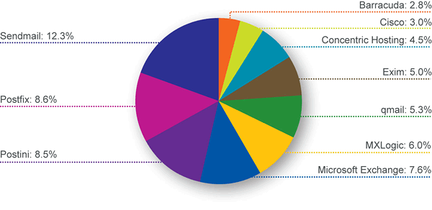
SMTP. Servidors de correu electrònic
Quota de mercat dominada pel programari lliure
  Sendmail, Postfix, Exim, qmail.....

Slide 10


SPAM
SPAM o correu brossa
  Missatges no sol·licitats, habitualment publicitat, enviats en quantitats massives.
  Encara que també s'utilitza en altres medis de comunicació (Grups de notícies, motors de cerca, wikis, fòrums, bitàcores, etc.) el més habitual és el correu electrònic, mòbils, etc.)
  L'origen de la paraula és el d'una marca de carn enllaunada anomenada SPAM. Aquesta carn va ser un gran èxit durant els anys 60 i va ser utilitzada a la 2a Guerra Mundial per alimentar les tropes.
  Els Monty Python van començar a fer burla d'aquesta carn i van fer un Sketch on s'utilitzava la paraula SPAM com una repetició infinita de textos amb molt poc valor informatiu.
  Els països on s'origina la majoria de l'SPAM són Estats units (més del 40%), Corea del Sur (15%) y Xina (12%).

Slide 11
Ports i seguretat
POP
IMAP
SMTP
$ cat /etc/services | grep POP
pop2 109/tcp postoffice pop-2 # POP version 2
pop3 110/tcp pop-3 # POP version 3
pop3s 995/tcp # POP-3 over SSL
$ cat /etc/services | grep imap
imap2 143/tcp imap # Interim Mail Access P 2 and 4
imap2 143/udp imap
imap3 220/tcp # Interactive Mail Access
imap3 220/udp # Protocol v3
imaps 993/tcp # IMAP over SSL
imaps 993/udp
$ cat /etc/services | grep smtp
smtp 25/tcp mail
ssmtp 465/tcp smtps # SMTP over SSL

Slide 12
Ports i seguretat
POP3
  Protocol antic. Les dades d'autenticació viatgen sense encriptar.
  Molts clients permeten sistemes d'autenticació més segurs com APOP (MD5 hash) o autenticació SASL.
  Alguns clients permeten encriptar POP3 amb TLS (port 110) o SSL (port 995).
  Alguns servidors utilitzen el port 995 per a les connexions segures.
IMAP
  Igual que Pop3 pot utilitzar TLS (143) i SSL (993).

Slide 13
Servidors de correu
Servidors SMTP
  S'encarreguen d'enviar el correu a través d'Internet
  Hi ha dues tipologies:
    Open Relay: Permet redireccionar/enviar correu des de qualsevol màquina. No és recomanable degut a l'SPAM.
    Smart Host: L'accés al servidor SMTP està limitat a certes màquines o per un control d'accés als usuaris (SMTP-AUTH).
Servidors d'emmagatzemament de correu
  Servidors POP3 i/o IMAP (Courier o Cyrus).

Slide 14

Sendmail
Sendmail
  És el servidor de correu electrònic més utilitzat actualment.
  Programari lliure (Sendmail License, variant de BSD).
  Creat al 1980 a partir de delivermail d'ARPANET (mateix desenvolupador), va ser dels primers servidors de correu en suportar SMTP.
  Actualment està decreixent l'ús de Sendmail (menys distribucions el porten per defecte, crítiques a la complexitat i seguretat de Sendmail, alternatives, etc.)
  Molt flexible però molt complicat de configurar correctament.

Slide 15

Exim
Exim (EXperimental Internet Mailer)
  Un altre servidor de correu (MTA) per a sistemes basats en UNIX amb llicència GNU GPL.
  Creat el 1995, com alternativa a Sendmail.
  El model de configuració és similar a Sendmail però va ser reescrit des de zero pensant en la seguretat.
  Exim és altament configurable i amb funcionalitats extres (llistes de control d'accés ACL, anti-spam i anti-virus).
  Distribucions com Ubuntu, Debian o SkoleLinux donen suport a Exim com a MTA per defecte.

Slide 16

Postfix
Postfix
  MTA de programari lliure (IBM Public License incompatible amb GPL).
  Es va crear el 1999 com a alternativa a Sendmail. Més segur i fàcil d'administrar.
  Moltes distribucions utilitzen Postfix com a servidor de correu per defecte.
  Inicialment era conegut amb el nom de Vmailer o IBM Secure Mailer.
  Juntament amb Exim és el suportat per distribucions com Ubuntu.

Slide 17

Qmail
QMAIL
  Un altre MTA per sistemes UNIX.
  També es va crear per tal de reemplaçar Sendmail (més segur).
  L'autor ofereix una recompensa de $500 a la primera persona que trobi un forat de seguretat.
  Poques actualitzacions per part de l'autor.
  Criticat per apartar-se dels estàndards.

Slide 18
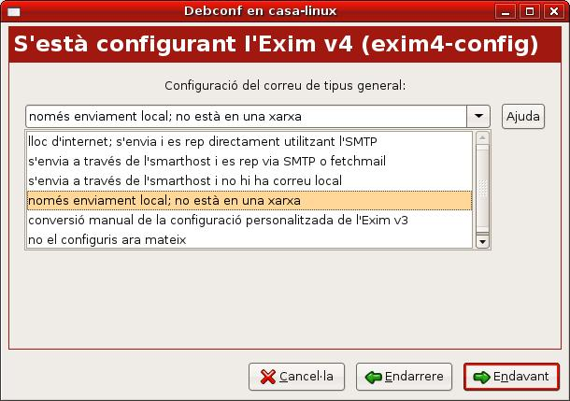
Exim. Instal·lació
Instal·lació
Configuració
$ sudo apt-get install exim4

Slide 19
Exim. Configuració
Configuració
  Lloc d'Internet amb FQDN (nom de domini DNS complet) + correu local. Servidors connectats a Internet amb nom de domini propi.
  Enviament per Smarthost. Per enviar correu electrònic amb SMTP cal utilitzar l'accés limitat a un altre servidor anomenat smarthost.
  Correu local: Indica que la màquina és l'encarregada d'emmagatzemar els correus d'un cert domini.
Reconfiguració
$ sudo dpkg-reconfigure exim4-config

Slide 20
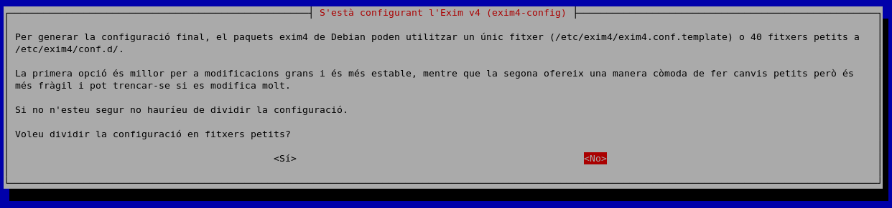
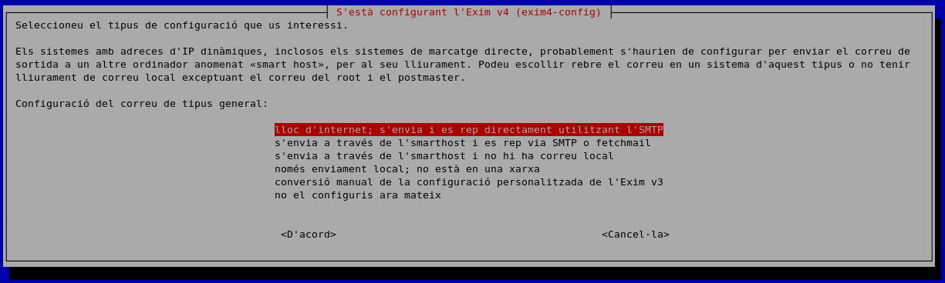
Exim. Configuració
  Fitxers petits: NO
  Seleccionem Lloc d'Internet.

Slide 21
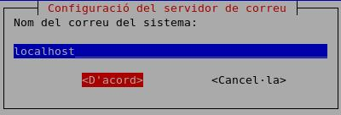
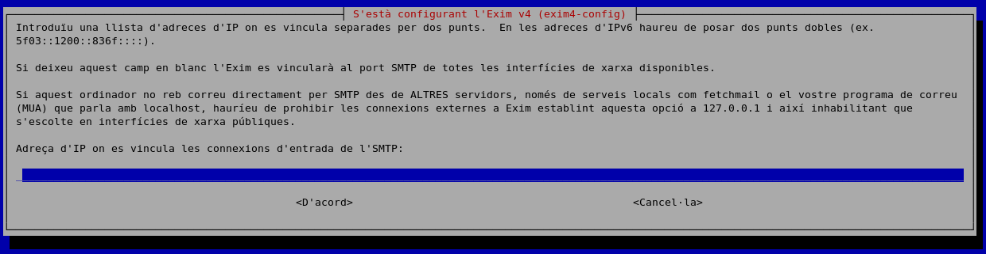
Exim. Configuració
  Posem el nom del domini al qual pertanyem:
  Deixem buida la següent opció:

Slide 22
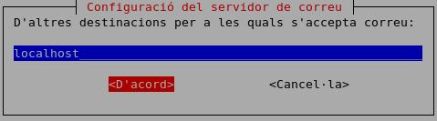
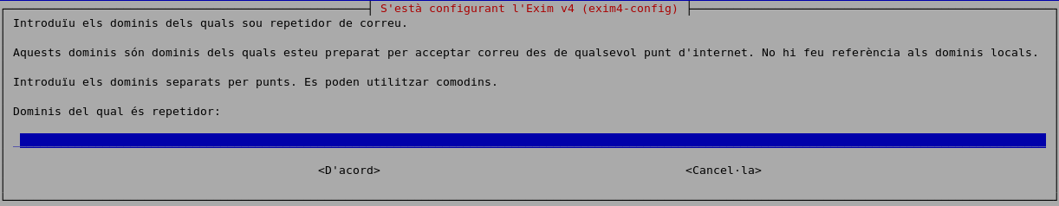
Exim. Configuració
  Escollim el nostre domini com a destinació dels correus:
  No fem de repetidor de ningú. Deixem buides les dues següents opcions:

Slide 23
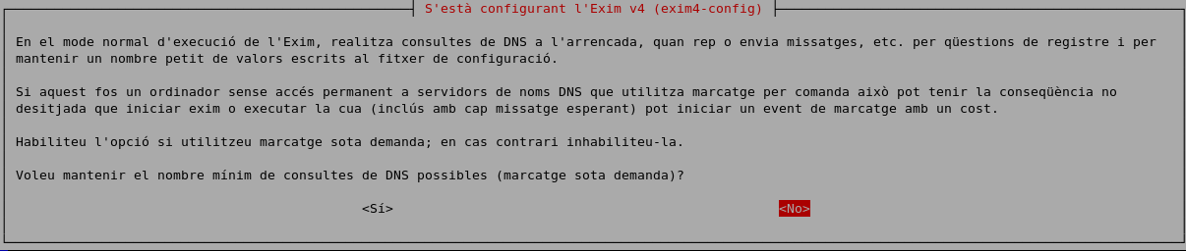
Exim. Configuració
  Seleccionem NO a l'opció de DNS sota demanda

Slide 24
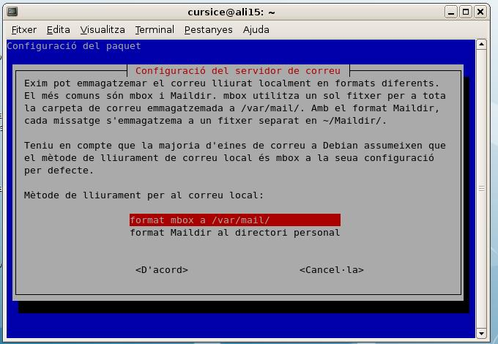
Exim. Configuració
  I correu al directori personal

Slide 25
Exim. Configuració
Script System V
Test
$ sudo /etc/init.d/exim4 restart
$ exim -bV
$ exim -bt <local username>
$ apt-get install nmap
$ sudo nmap localhost | grep smtp
25/tcp open smtp

Slide 26
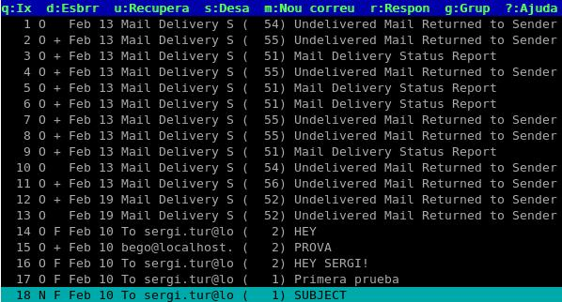
Correu local Unix
Aplicacions
  mailx:
  mutt:
  elmo:
$ sudo apt-get install mailx
$ sudo apt-get install mutt
$ sudo apt-get install elmo
$ echo “Contingut” | mail -vv -s “El_Tema_con_barra” cursice@localhost
$ mutt

Slide 27
Configuració de DNS
Registres MX
  Els registres MX de DNS que es mencionen a la següent transpa són presents només si s'ha fet la configuració de DNS a la sessió 6 del curs.
  Són a /etc/bind/db.aulalinux.ice.upc.edu

Slide 28
Configuració de DNS
Registres MX
  Els registres MX de DNS indiquen quina és la màquina que té el servidor SMTP encarregat de gestionar els correus d'un domini determinat.
;; Zona AulaLinux
$TTL 1H
@ IN SOA AulaLinux.ice.upc.edu. hostmaster (
2004070101 ; serial
8H ; refresh for slaves
3H ; retry
4W ; expire time at slaves
1H ; negative TTL
)
IN NS AulaLinux.ice.upc.edu.
;;Descomenteu la següent línia si teniu servei correu
IN MX 10 mailserver.AulaLinux.ice.upc.edu.
.............................

Slide 29
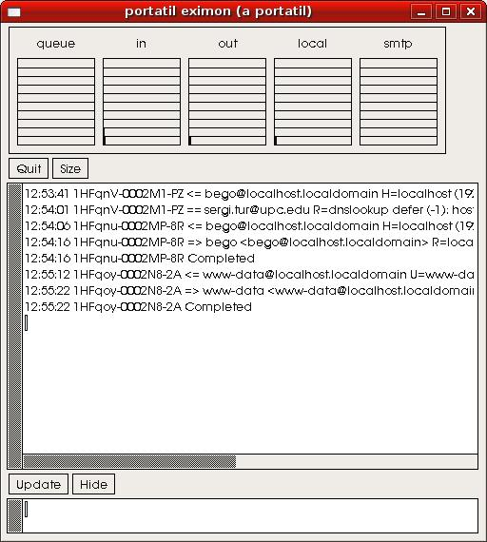

Eximon
Monitor del servidor Exim
Instal·lació:
Execució
  Permet monitoritzar el
funcionament del
servidor Exim.
$ sudo apt-get install eximon4
$ eximon

Slide 30

Courier. Servidor IMAP i POP3
Courier. Servidor IMAP i POP3
  Permet accedir a través d'IMAP o POP3 al correu local del servidor on l'instal·lem.
Instal·lació
Test
$ sudo apt-get install courier-imap courier-pop
$ sudo nmap localhost | grep imap
143/tcp open imap
$ sudo nmap localhost | grep pop
110/tcp open pop3

Slide 31
Courier-imap. Creació de comptes
Instal·lació
Creació dels usuaris
  Creació dels usuaris a partir dels usuaris Linux locals. Desseguida veurem com.
$ sudo apt-get install courier-authlib-userdb

Slide 32
Courier-imap. Creació de comptes
Creació dels usuaris
  Creació dels usuaris a partir dels usuaris Linux locals.
    NOTA: Creeu un altre usuari Linux abans d'executar aquests passos. Creeu la carpeta Maildir per a tots dos usuaris.
$ sudo -i
$ adduser nouusuari
$ maildirmake /home/nouusuari/Maildir
$ chown nouusuari:nouusuari /home/nouusuari/Maildir -R
$ maildirmake /home/cursice/Maildir
$ chown cursice:cursice /home/cursice/Maildir -R
$ cd /etc/courier
$ pw2userdb > userdb
$ chmod 700 userdb
$ makeuserdb

Slide 33
Courier-imap. Creació de comptes
Creació dels usuaris (transpa repetida)
  Creació dels usuaris a partir dels usuaris Linux locals.
    NOTA: Creeu un altre usuari Linux abans d'executar aquests passos. Creeu la carpeta Maildir per a tots dos usuaris.
$ sudo -i
$ adduser nouusuari
$ cd /etc/courier
$ pw2userdb > userdb
$ chmod 700 userdb
$ makeuserdb
$ maildirmake /home/nouusuari/Maildir
$ chown nouusuari:nouusuari /home/nouusuari/Maildir -R
$ maildirmake /home/cursice/Maildir
$ chown cursice:cursice /home/cursice/Maildir -R

Slide 34
Courier-imap. Creació de comptes
Test
  Telnet:
$ telnet localhost 143
Trying 127.0.0.1...
Connected to portatil.
Escape character is '^]'.
* OK [CAPABILITY IMAP4rev1 UIDPLUS CHILDREN NAMESPACE THREAD=ORDEREDSUBJECT THREAD=REFERENCES SORT QUOTA IDLE ACL ACL2=UNION] Courier-IMAP
ready.</nowiki> Copyright 1998-2004 Double Precision, Inc. See COPYING for distribution
information.
AB LOGIN usuari password
AB OK LOGIN Ok.
AB LOGOUT
* BYE Courier-IMAP server shutting down
AB OK LOGOUT completed
Connection closed by foreign host.

Slide 35
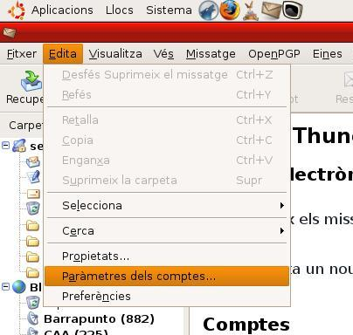
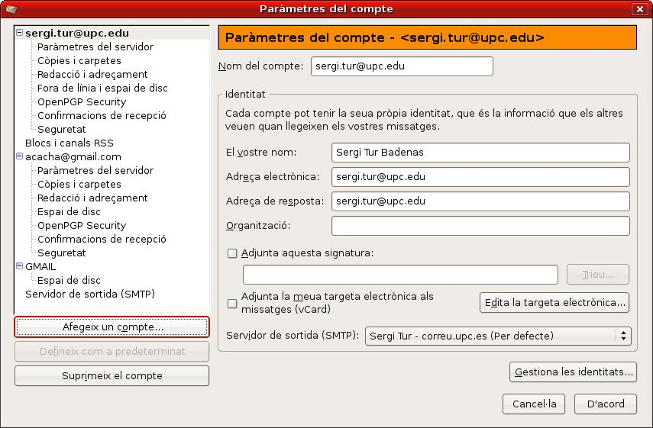
Courier-imap. Creació de comptes
Test. Thunderbird
  Crear una nova compte IMAP
$ sudo apt-get install mozilla-thunderbird

Slide 36
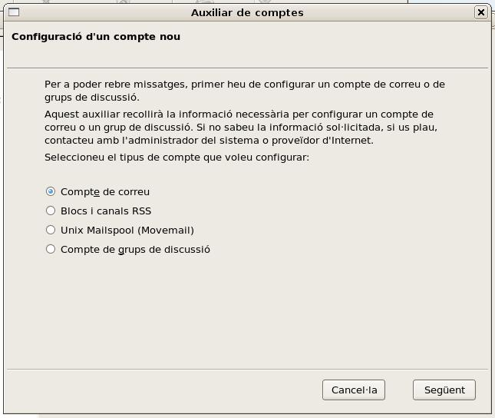
Courier-imap. Creació de comptes

Slide 37
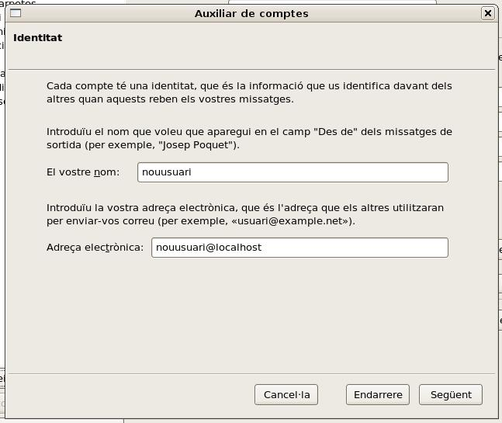
Courier-imap. Creació de comptes

Slide 38
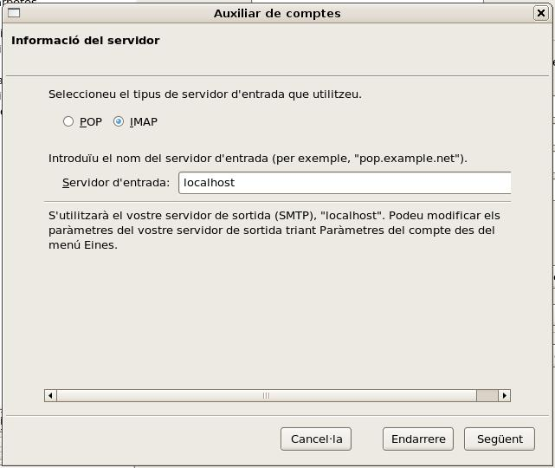
Courier-imap. Creació de comptes

Slide 39
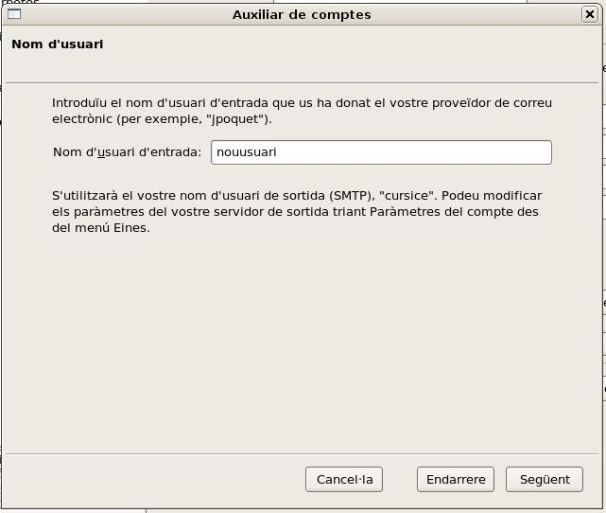
Courier-imap. Creació de comptes

Slide 40
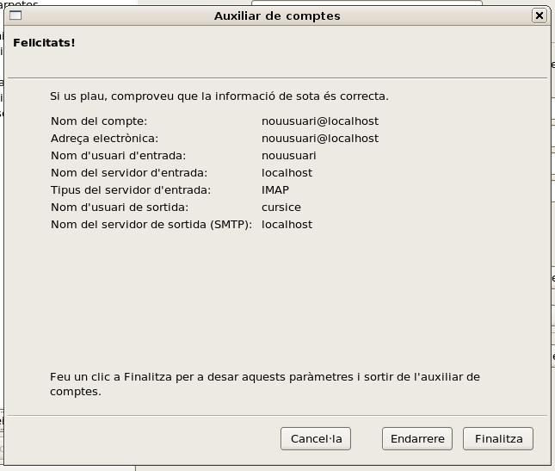
Courier-imap. Creació de comptes

Slide 41
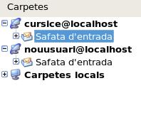
Courier-imap. Creació de comptes

Slide 42
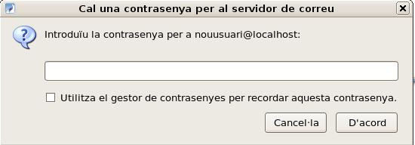
Courier-imap. Creació de comptes

Slide 43
Courier-imap. Creació de comptes
Alerta!
  Abans de començar a creuar correus entre els dos usuaris que ja teniu, espereu a fer uns canvis de configuració descrits dues transpes més endavant.

Slide 44
Courier-imap. Creació de comptes
Mètodes d'autenticació
  Paquets courier-authlib:
    courier-authlib
    courier-authlib-ldap
    courier-authlib-mysql
    courier-authlib-postgresql
    courier-authlib-userdb
Suport per a connexions segures
  courier-imap-ssl
  courier-pop-ssl
Cyrus. Servidor IMAP alternatiu
$ sudo nmap localhost | grep pop3s
995/tcp open pop3s
$ sudo nmap localhost | grep imaps
993/tcp open imaps

Slide 45
Exim. Local Delivery
Correu local
  Els sistemes Unix tenen el seu propi sistema d'emmagatzemament dels correus (spoolmail). El correu es guarda a /var/mail.
  Hem de modificar Exim per tal que entregui el correu a les carpetes Maildir de les Homes dels usuaris.
Local Delivery:
  Cal canviar la línia:
    I reiniciem Exim
$ sudo gedit /etc/exim4/update-exim4.conf.conf
dc_localdelivery=maildir_home
$ sudo /etc/init.d/exim4 restart

Slide 46

Exim+Courier+Thunderbird
Exercici
  Configureu Thunderbird per accedir al compte de correu del nou usuari que heu creat en una transparència anterior.
  Configureu Thunderbird per utilitzar el servidor SMTP Local com a servidor d'enviament de correu per a les dues comptes anteriors.
  Comproveu que us podeu enviar correus electrònics entre les dues comptes de correu local (usuari@localhost).
  Activeu Eximon per comprovar el funcionament del servidor Exim.
  Podeu enviar correus a comptes externes?

Slide 47
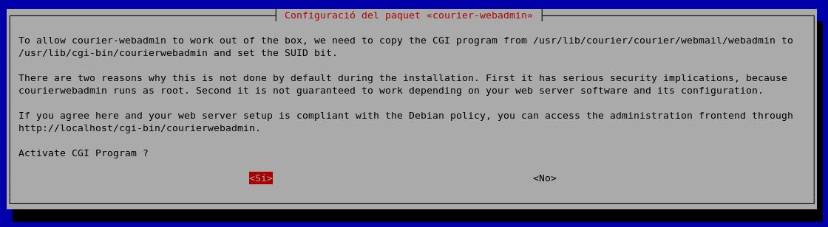
Courier WebAdmin
Instal·lació
$ sudo apt-get install courier-webadmin
http://localhost/cgi-bin/courierwebadmin

Slide 48
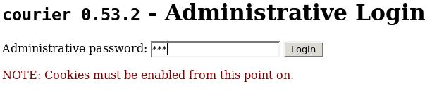
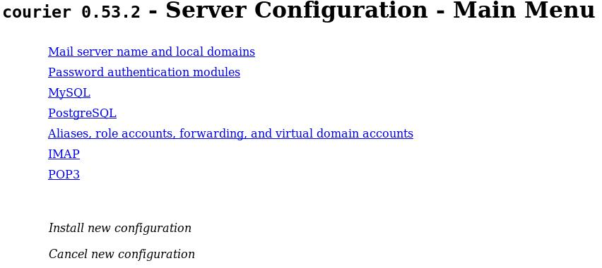
Courier WebAdmin
Entorn web per configurar Courier
  Per seguretat només permet l'accés des de localhost.

Slide 49
WebMail
WebMail (Web-based email)
  Implementació web dels clients de correu (MUAs).
  Són aplicacions web que permeten accedir al correu electrònic utilitzant un navegador web.
  Actualment, totes les universitats, ISPs, grans empreses o grans companyies d'Internet ofereixen accés al correu electrònic a través d'Internet.
  S'ha convertit en la forma més popular d'accedir al correu electrònic.
  Hi ha diferents aplicacions PL (com Horde IMP SquirrelMail) per implementar correu web.

Slide 50

WebMail
Avantatges
  Accessible des de qualsevol PC connectat a Internet.
  Gestió centralitzada. No cal instal·lar, configurar ni mantenir clients de correu.
  Molts proveïdors de webmail ofereixen filtres propis anti SPAM.
Inconvenients
  Cal estar online per llegir, editar o crear correus.
  Espai limitat i impossibilitat de guardar els correus en local.
  Pitjor rendiment i velocitat.
  Amb grans companyies és més fàcil ser víctima de l'SPAM.
  Menys segurs i menys privacitat.
  Interfície d'usuari més lenta.

Slide 51

Squirrelmail
Squirrelmail
  Aplicació Web escrita en PHP que permet accedir a comptes de correu d'un servidor IMAP. També té suport per SMTP.
  Llicència GNU General Public License i suporta 40 llengües.
  Permet afegir funcionalitats mitjançant Plugins:
    Spell checking (squirrelspell), Mail filters (filters), Web-based administration of SquirrelMail (administrator), calendar (calendar).

Slide 52
Squirrelmail. Instal·lació
Instal·lació:
Configuració:
  Apache2:
$ apt-get install squirrelmail squirrelmail-locales
$ squirrelmail-configure
$ sudo cp /etc/squirrelmail/apache.conf /etc/apache2/sites-available/squirrelmail
$ sudo a2ensite squirrelmail
$ sudo /etc/init.d/apache2 restart
http://localhost/squirrelmail/src/

Slide 53

Horde
Horde
  És un Framework d'aplicacions web PHP.
  L'aplicació més famosa és IMP (Clients de correu web):
    Horde IMP: versió web simple
    Horde DIMP: Versió amb suport Ajax
Instal·lació
$ sudo apt-get install horde3 imp4

Slide 54
Horde. Instal·lació
Configuració
  Creem un fitxer del lloc a Apache amb la comanda :
  El contingut del fitxer serà un Alias d'Apache:
  Activem el site i reiniciem Apache:
  Canviem els permisos dels fitxers de configuració:
$ sudo gedit /etc/apache2/sites-available/horde
Alias /horde3 /usr/share/horde3
$ sudo a2ensite horde
$ sudo /etc/init.d/apache2 restart
$ sudo chown -R www-data:www-data /etc/horde
http://147.83.75.135/horde3/test.php

Slide 55
Horde. Instal·lació
Configuració 2
  Encara no funcionará bé:
  Cal canviar la configuració:
  Cal eliminar les dues primeres línies:
  I, després, rearrencar el apache:
  I, ara si,
$ htp://147.83.75.135/horde3
sudo gedit /etc/horde/horde3/conf.php
Echo “ ....”
exit(0)
$ sudo /etc/init.d/apache2 restart
$ htp://147.83.75.135/horde3

Slide 56

Mailman
GNU Mailman
  Aplicació GNU (llicència GPL) per gestionar llistes de correu electrònic.
  Escrita en Python. Funciona amb la majoria de servidors de correu de programari lliure (Postfix Sendmail, qmail...) i està totalment integrat amb Exim.
  Els seu principal avantatge és la facilitat de gestió a través de la interfície web que proporciona.
  Hi ha altres aplicacions similars com Majordomo, ezmlm, Enemies of Carlotta o SubEtha Mail.

Slide 57
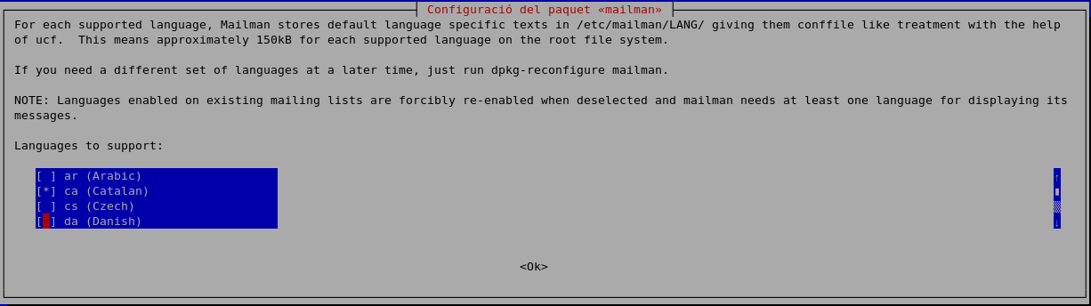
Mailman
Instal·lació
Configuració:
$ sudo apt-get install mailman
$ sudo dpkg-reconfigure mailman
Idiomes:

Slide 58
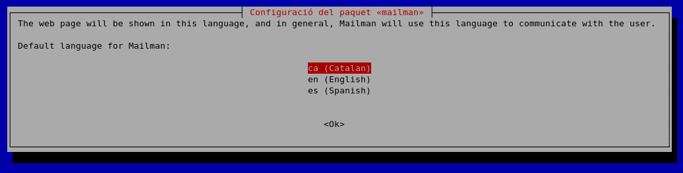
Mailman
Configuració:
Idiomes:

Slide 59
Mailman
Crear una llista
Apache
$ sudo newlist
$ sudo newlist mailman
(no és clar quina)
Idiomes:
$ sudo cp /etc/mailman/apache.conf /etc/apache2/sites-available/mailman
$ sudo a2ensite mailman
$ sudo /etc/init.d/apache2 restart
http://192.168.1.4/cgi-bin/mailman/listinfo

Slide 60
Procmail
Procmail
  És el MDA (Mail Delivery Agent) més utilitzat. S'encarrega de processar/filtrar els correus que arriben a un servidor.
  Els correus són servits a procmail des dels servidors SMTP (Sendmail, Exim, Postfix...)
  Utilitzat per filtrar i ordenar els correus a diferents carpetes segons criteris com paraules clau, destinatari, tema del correu (subject), text del correu, etc.
  S'utilitza conjuntament amb eines con SpamAssasin per a filtrar l'SPAM.

Slide 61

Fetchmail
Fetchmail
  És una aplicació que funciona com un servei capaç d'automatitzar la descàrrega de correu des de comptes IMAP o POP3.
  L'autor és Eric S. Raymond, molt conegut pel seu llibre “The Cathedral and the Bazaar”.
  Fetchmail és utilitzat per tal de descarregar correu provinent d'una compte de correu a una altra.
  S'utilitza per centralitzar en una sola compte de correu els correus rebuts en diferents comptes.

Slide 62

SpamAssasin
SpamAssasin
  Aplicació lliure (Apache License 2.0)
  Pot filtrar pel contingut dels missatges, segons les DNS, filtratge estadístic...
  És un dels filtres d'SPAM més utilitzats, sobretot si s'utilitza en combinació amb bases de dades d'SPAM (per exemple el filtratge per Text no funciona amb SPAM en imatges).
  Té algorismes bayesians que permeten que l'Spamassassin utilitzi un sistema d'aprenentatge intel·ligent.

Slide 63
Procmail+Spamassasin+ fetchmail
Instal·lació
Comproveu com podeu ser víctimes de l'SPAM:
Fetchmail
  El configurem per descarregar en una sola compte de correu el correus de diferents comptes de correu.
$ sudo apt-get install procmail fetchmail spamassassin
$ echo '<html><body>www.freeporn.com</body></html>' | \
mail -s 'Free porn or enlarge your penis' cursice@localhost &

Slide 64
Procmail+Spamassasin+Fetchmail
Configuració Fetchmail:
  (cal crear $HOME/.fetchmailrc)
  Per aclarir la transpa següent mireu
  http://bulma.net/body.phtml?nIdNoticia=1869&nIdPage=2
  o la seva predecessora
  http://bulma.net/body.phtml?nIdNoticia=1869

Slide 65
Procmail+Spamassasin+Fetchmail
Configuració Fetchmail (cal crear $HOME/.fetchmailrc)
Executem
    Per automatitzar el procés utilitzem cron o el dimoni de fetchmail.
set postmaster "sergi"
set bouncemail
set no spambounce
set properties ""
set daemon 90
# Compte de correu de gmail: sergi.tur@gmail.com
poll pop3.gmail.com with proto POP3
user 'sergi.tur' there with password 'el_meu_password' is 'sergi.tur' here
# Compte de correu de la UPC : sergi.tur@upc.edu pepe4@terra.es
poll imap.upc.edu with proto IMAP
user 'sergi.tur' there with password 'el_meu_password' is 'sergi.tur' here
$ fetchmail

Slide 66
Procmail+Spamassasin+Fetchmail
Configuració
  A nivell de màquina:
  A nivell d'usuari:
Redireccionar l'SPAM a una carpeta especial:
  Fitxer /etc/procmailrc
  Fitxer $HOME/.procmailrc
/etc/procmailrc
$HOME/.procmailrc
DROPPRIVS=yes
:0fw
| /usr/bin/spamc -f
:0:
* ^X-Spam-Status: Yes
mail/spam

Slide 67
Procmail+Spamassasin+Fetchmail
Spamassassin
  Crear el fitxer /etc/exim4/conf.d/transport/31_spamassassin
# /etc/exim4/conf.d/transport/31_spamassassin
# Spam Assassin
spamcheck:
driver = pipe
command = /usr/sbin/exim4 -oMr spam-scanned -bS
use_bsmtp = true
transport_filter = /usr/bin/spamc
home_directory = "/tmp"
current_directory = "/tmp"
# must use a privileged user to set
# $received_protocol on the way back in!
# Alerta
# Poned aquí el usuario y grupo correspondiente
# al exim. Últimamente es "Debian-exim" el usuario
user = mail
group = mail
log_output = true
return_fail_output = true
return_path_add = false
message_prefix =
message_suffix =

Slide 68
Procmail+Spamassasin+Fetchmail
  Crear el fitxer /etc/exim4/conf.d/router/10_spamassassin
  Reiniciar Exim
  Test
# /etc/exim4/conf.d/router/199_spamassassin
# Spam Assassin
spamcheck_router:
no_verify
debug_print = "R Spammassassin"
domains = +local_domains : +relay_to_domains
# When to scan a message :
# - it isn't already flagged as spam
# - it isn't already scanned
condition = "${if and { {!def:h_X-Spam-Flag:} \
{!eq {$received_protocol}{spam-scanned}}} {1}{0}}"
driver = accept
transport = spamcheck
$ sudo /etc/init.d/exim4 restart
$ echo '<html><body>www.freeporn.com</body></html>' | \
mail -s 'Free porn or enlarge your penis' cursice@localhost.localdomain &

Slide 69
SpamAssassin + Exim
Instal·leu el paquet sa-exim:
  Configura Exim automàticament per tal d'utilitzar SpamAssassin.
  Editeu el fitxer /etc/exim4/update-exim4.conf.conf
  I canvieu la variable dc_use_split_config a true
$ sudo apt-get install sa-exim
$ sudo gedit /etc/exim4/update-exim4.conf.conf

Slide 70


Antivirus
Hi ha diferents aplicacions per tal de filtrar virus al correu electrònic:
  Amavis
    Antivirus per al correu electrònic.
  ClamAV:
    Antivirus lliure (llicència GPL) molt utilitzat amb suport per gairebé totes les plataformes. Els updates també són lliures.
    S'utilitza pel correu electrònic però també es pot utilitzar com un antivirus simple.
$ sudo apt-cache search clamav
$ sudo apt-cache search amavis

Slide 71

GPG i PGP
GNU Privacy Guard (GnuPG o GPG)
  Programari lliure amb llicència GPL pensat per reemplaçar el format propietari PGP (Pretty Good Privacy).
  És un projecte de la Free Software Foundation que ha rebut ajudes econòmiques del govern alemany.
  Compleix amb els estàndards de la IETF (OpenPGP) i és interoperable amb altres implementacions OpenPGP.
Afegir suport GPG a Thunderbird i Gnome
$ sudo apt-get install mozilla-thunderbird-enigmail seahorse

Slide 72
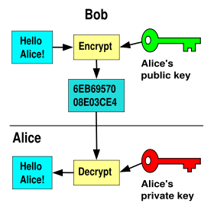
GPG
Funcionament basat en infraestructura de clau pública:
  Podem encriptar les dades o signar.
  Amb Enigmail tenim una interfície gràfica per tal de configurar l'ús de GPG amb el correu electrònic.

Slide 73
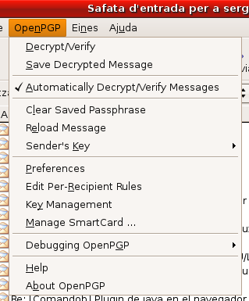
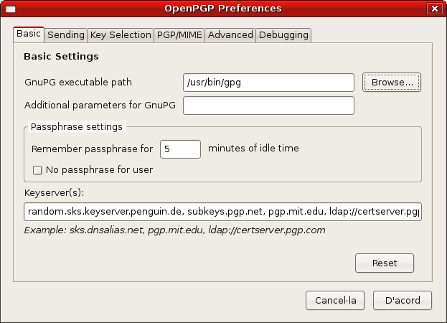
Enigmail
Configuració amb el menú OpenGPG

Slide 74
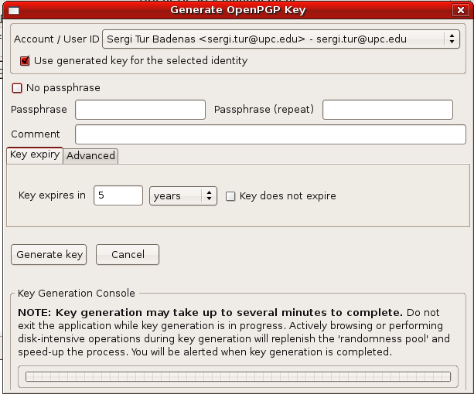
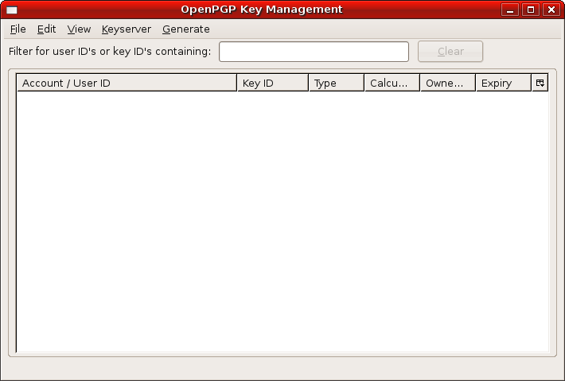
Enigmail
Anem al menú Key Managment i creem una clau i la revocació:

Slide 75

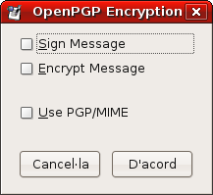
Enigmail
Ara ja podeu encriptar i signar correus
TroubleShooting
  Si teniu errors de permisos a l'utilitzar OpenGPG executeu.
$ sudo chown -R el_vostre_usuari:el_vostre_grup ~/.gnupg

Slide 76

http://creativecommons.org/licenses/by-sa/2.5/deed.ca

